Slide 1

Цифровая карта
Тихоокеанского государственного университета
Руководитель проекта: Ряйсянен Татьяна Николаевна
Хабаровск 2023

Slide 2

ПРОБЛЕМА
Цифровая карта – приложение, которое используют миллионы людей по всему миру для ориентирования в городе. Однако существуют не только цифровые карты городов, но и цифровые карты зданий, благодаря которым пользователи могут с легкостью найти интересующий объект внутри. Несмотря на столь полезную функцию цифровой карты, в Тихоокеанском государственном университете до сих пор отсутствует карта, на которой студенты могли бы искать необходимую им аудиторию и организацию, а также узнавать, как к ней пройти. Мы же хотим исправить эту проблему, разработав собственную цифровую карту для ориентирования внутри ТОГУ.
1
2
3
4
Отсутствие Тех. Плана ТОГУ
Отсутствие должной осведомленности аудитории
Отсутствие нужных знаний
Конкуренты

Slide 3





РЕШЕНИЕ
Цель проекта:
Создание цифровой карты Тихоокеанского государственного университета
Сбор информации
Создание дизайна
Поиск аудитории
Разработка
Внедрение на сайт
ЗАДАЧИ ПРОЕКТА

Slide 4
ЗАИНТЕРЕСОВАННЫЕ СТОРОНЫ И ПАРТНЕРЫ
Заинтересованные стороны:
- Тихоокеанский государственный университет
- Студенты ТОГУ
- Преподаватели ТОГУ
27%
Опрос среди студентов показал, что
- 73% учащихся считают, что карта нужна
- 27% учащихся считают, что карта не нужна
73%

Slide 5
СМЕТА ПРОЕКТА
Специальность | Стоимость часа (в рублях) | Количество часов в месяц | Количество месяцев в работе | Количество человек в команде | Итого (в рублях)
Программист | 330 | 12 | 10 | 3 | 118 800
Дизайнер | 360 | 12 | 10 | 2 | 86 400
Менеджер | 300 | 12 | 10 | 1 | 36 000
Тестировщик | 200 | 12 | 10 | 1 | 24 000
ИТОГО |  |  |  |  | 265 200
Расчёт проводился по ставке на 10% ниже среднерыночной стоимости часа работ по данным специальностям

Slide 6
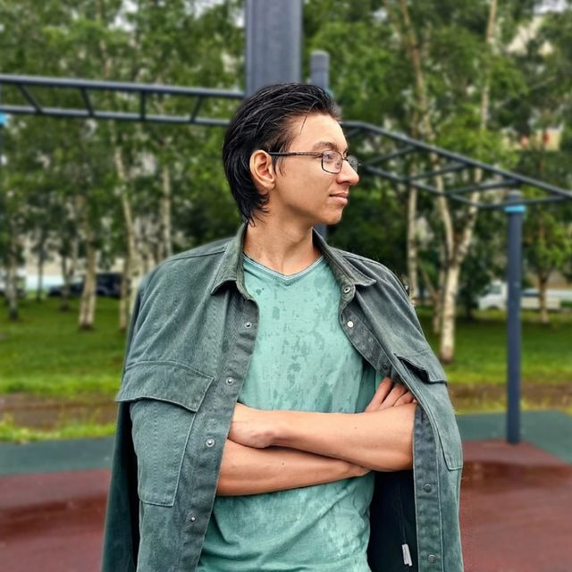



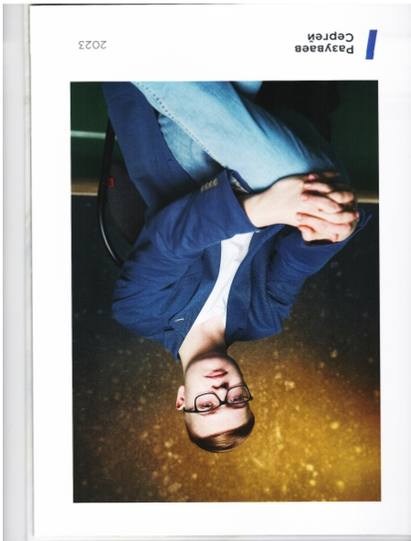
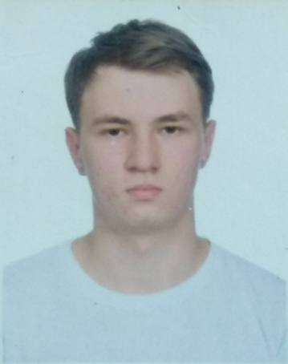


КОМАНДА ПРОЕКТА
Бакай Максим
Гл. Дизайнер
Руководитель
Артемов Евгений
Менеджер
Соколов Михаил
Гл. Тех. специалист
Разуваев Сергей
Тех. специалист
Седов Иван
Тех. специалист
Бянкина Екатерина
Дизайнер
Корейбо Дмитрий
Тестировщик

Slide 7






ДОРОЖНАЯ КАРТА ПРОЕКТА
Выбор
движка
Полная доработка
Отладка
карты
Концепция
проекта
Создание
карты
Внедрение
на сайт

Slide 8
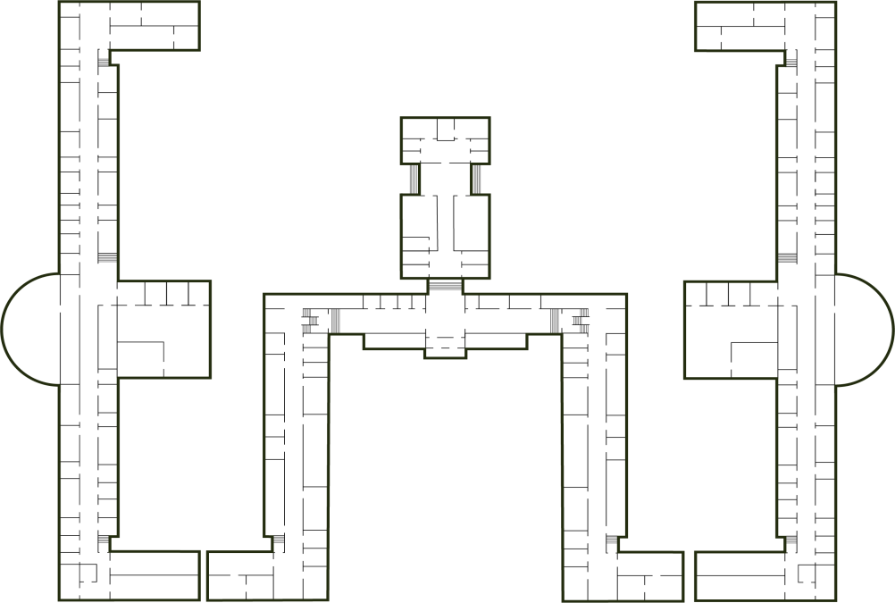
РЕЗУЛЬТАТ ПРОЕКТА
Основной результат проекта:
- Цифровая карта ТОГУ
Влияние результата на ТОГУ и регион:
- Помощь студентам в быстром ориентировании в здании ТОГУ, в поиске нужной аудитории или нужной организации
- Цифровизация Хабаровского края за счёт создания новой технологии в виде модели цифровой карты для Тихоокеанского государственного университета.

Slide 9




+7 909 827 18 98
Plusrupen@gmail.com
Спасибо за внимание!
Цифровая карта ТОГУ
Хабаровск 2023

